Slide 1

Государственное профессиональное образовательное учреждение
«Горловский техникум» Государственного образовательного учреждения высшего профессионального образования «Донецкий национальный университет»
ДИПЛОМНАЯ РАБОТА НА ТЕМУ:
Разработка и продвижение сайта МОУ «Гимназия №65 «Триумф»
Студента IV курса группы 1ПКС-16
специальности 09.02.03
«Программирование в компьютерных системах»
Васильянова А.И.
Руководитель: Старченко Е.А.

Slide 2

Цель дипломной работы
изучение структуры информационной системы гимназии;
разработка и продвижение web-сайта.

Slide 3

Исследования
Объект исследования – Библиотека
Предмет исследования – База данных книг

Slide 4
Актуальность разработки
Информация о гимназии:
-ее достижениях;
-материально-технического обеспечения;
-основных направлениях ее деятельности.
Информация:
-о языке обучения;
-форме обучения;
-сроках и графиках обучения;
-методическая помощь;
- подготовка к ГИА.
Сайт — это средство общения учащихся, учителей и родителей с предоставлением психологической помощи
Web - сайт

Slide 5
Задачи квалификационной работы
Изучение предметной области
Обоснование выбора средств разработки
Разработка сайта
Разработка и утверждение технического задания
Разработка и утверждение технического проекта
Обоснование необходимости разработки сайта
Продвижение сайта

Slide 6

Функции сайта
представительская: освещение информации о гимназии, ее достижениях, материально-техничесом обеспечении, основных направлениях деятельности;
образовательная: представление информации о языке обучения, форме обучения, сроках и графиках обучения и т.д.;
информационная: просмотр новостной ленты, фотоматериалов, расписания;
коммуникативная: сайт — это средство общения учащихся, учителей и родителей с предоставлением психологической помощи.

Slide 7

Пользовательские функции
просмотр новостной ленты;
просмотр видео и фотографий;
обратная связь с преподавателем с помощью использования возможностей электронной почты;
ознакомление с деятельностью гимназии ее достижениями во всех видах деятельности;
Комментирование записей.

Slide 8
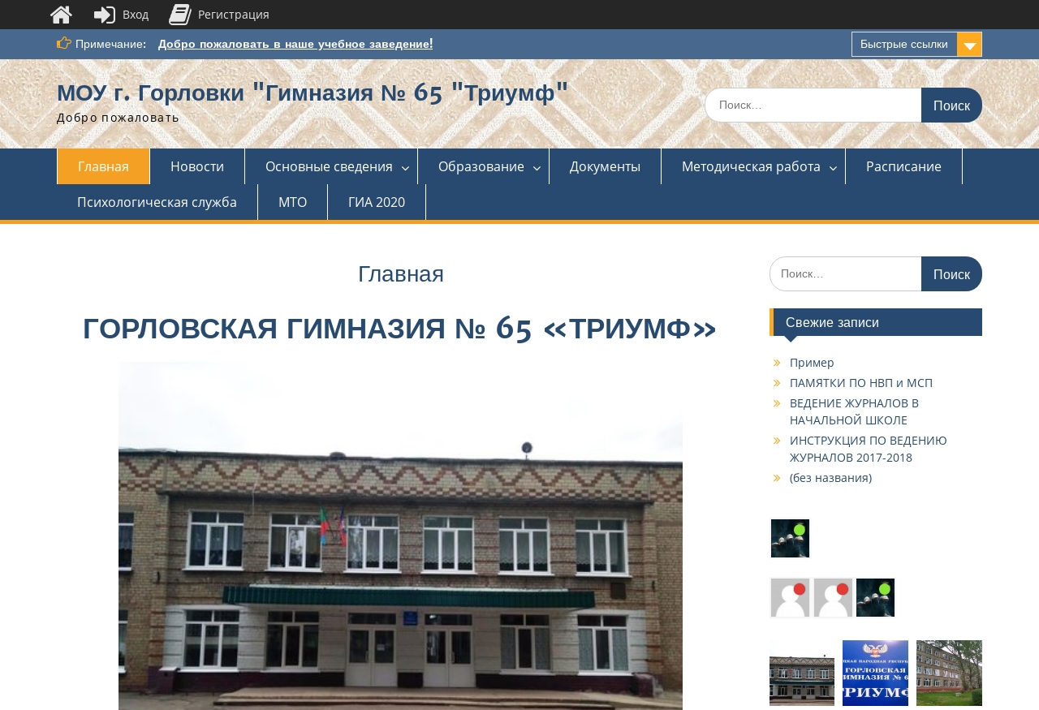
Главная страница

Slide 9
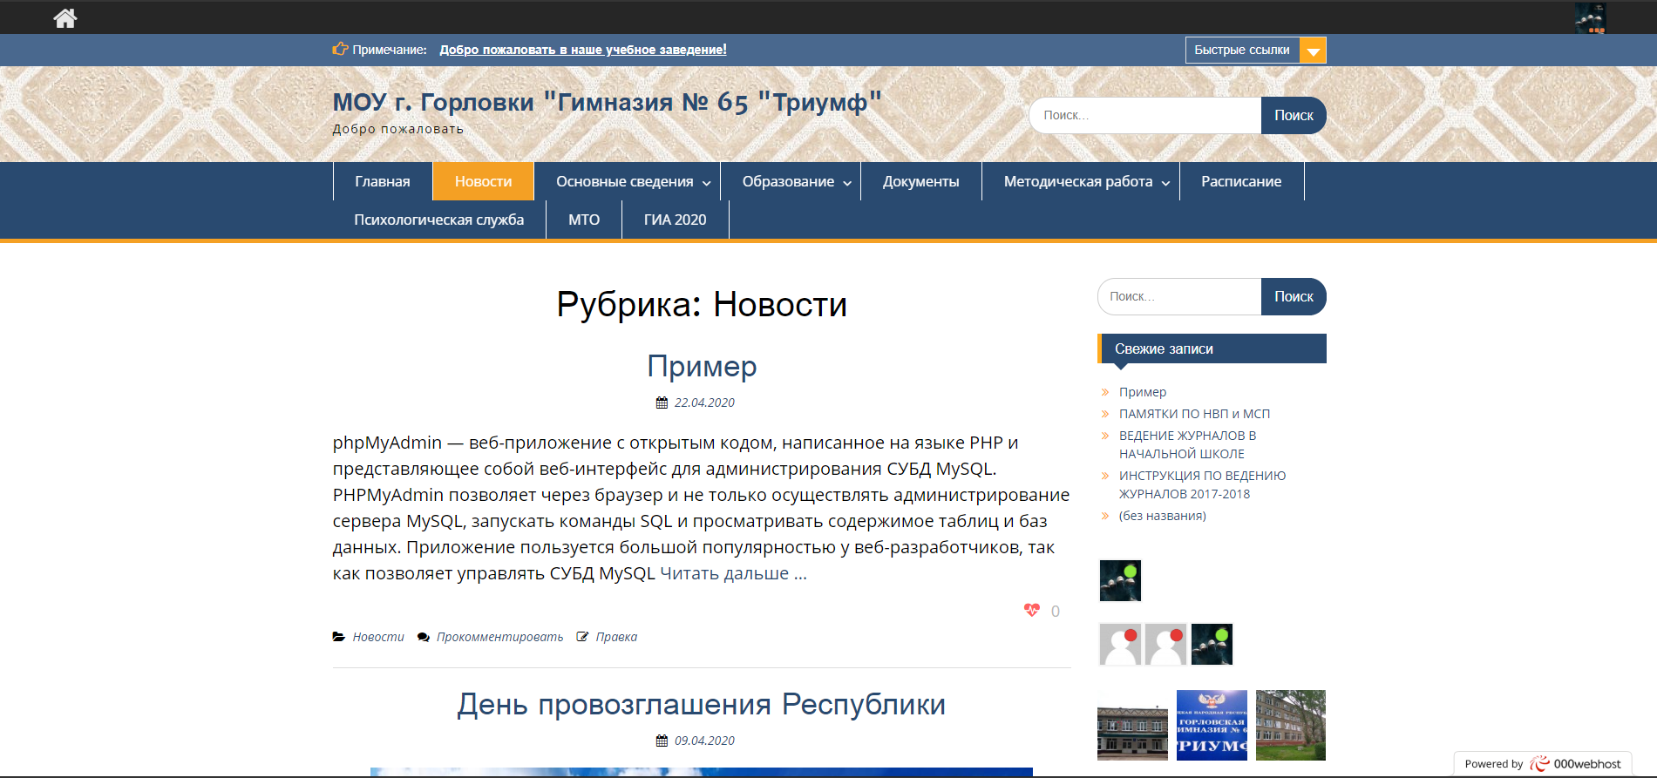
Новости

Slide 10
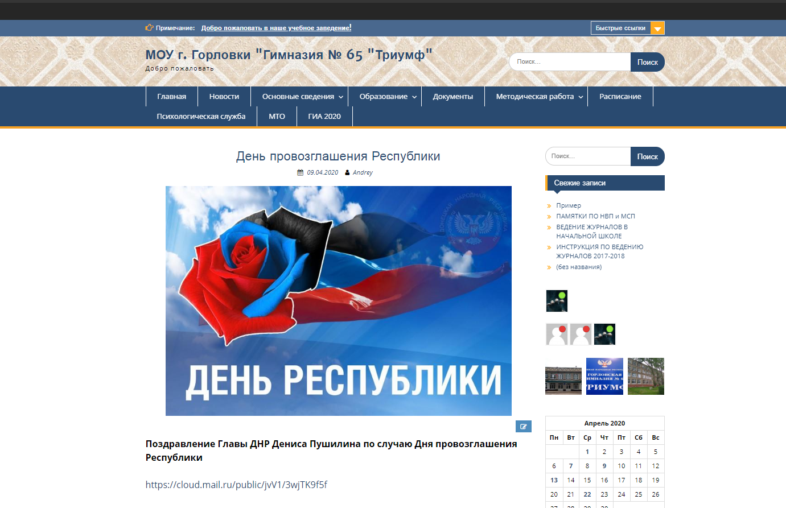
Запись

Slide 11
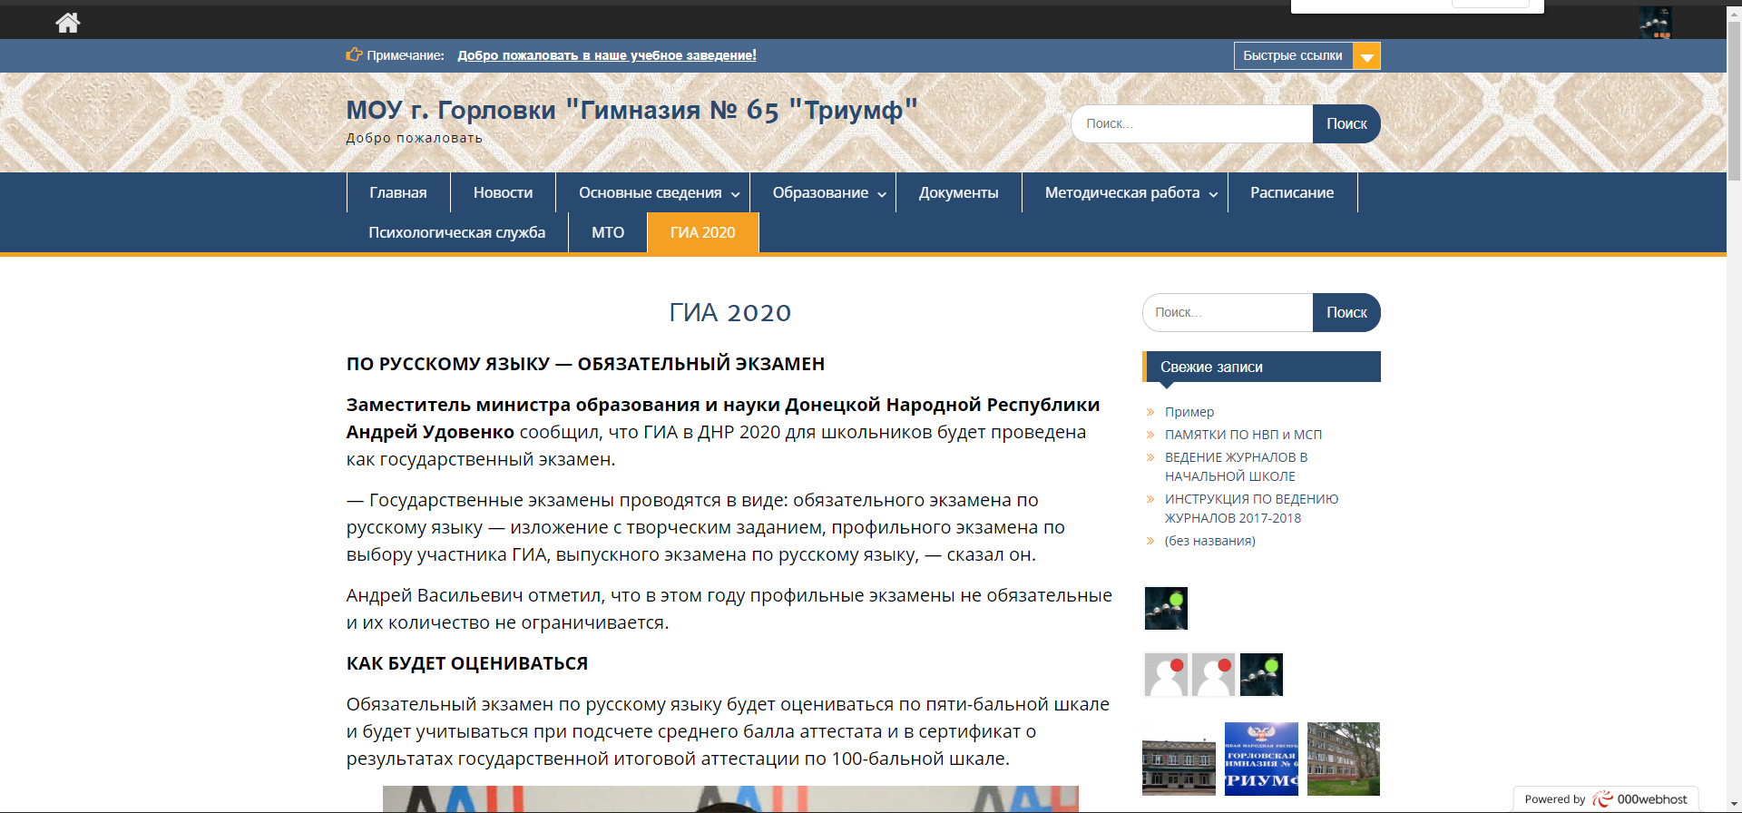
Страница

Slide 12
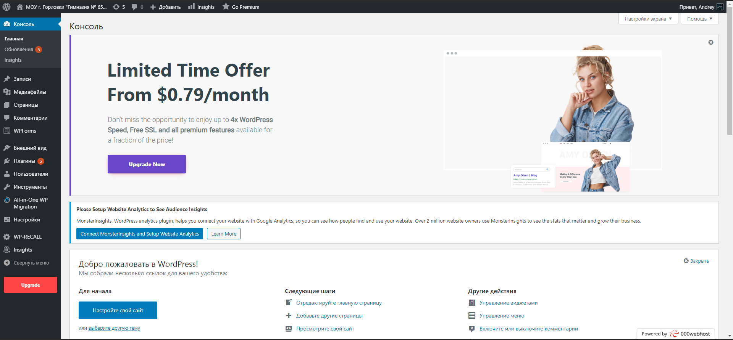
Административная панель

Slide 13
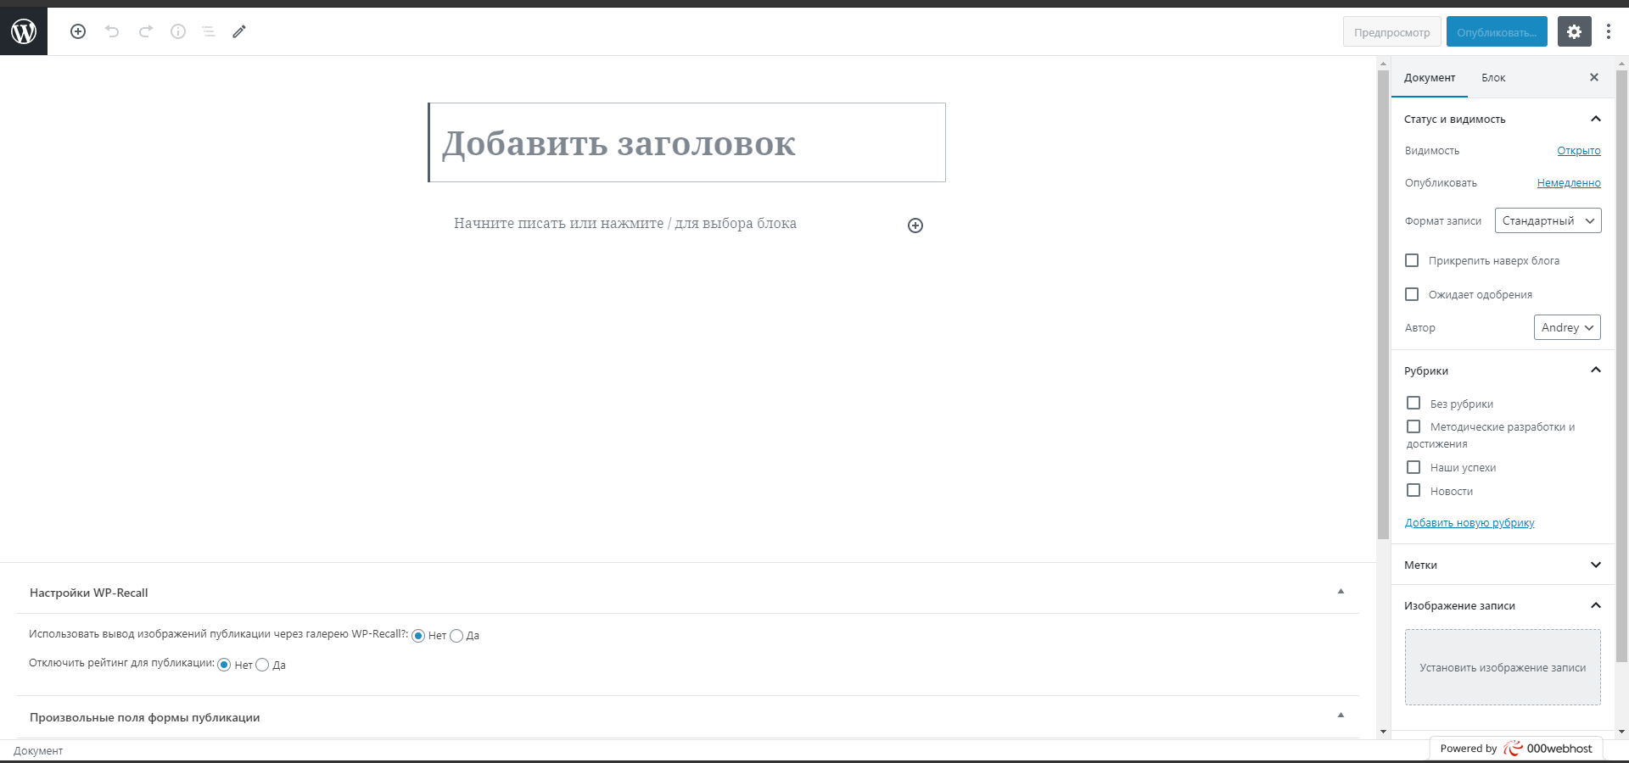
Добавление записей и страниц

Slide 14
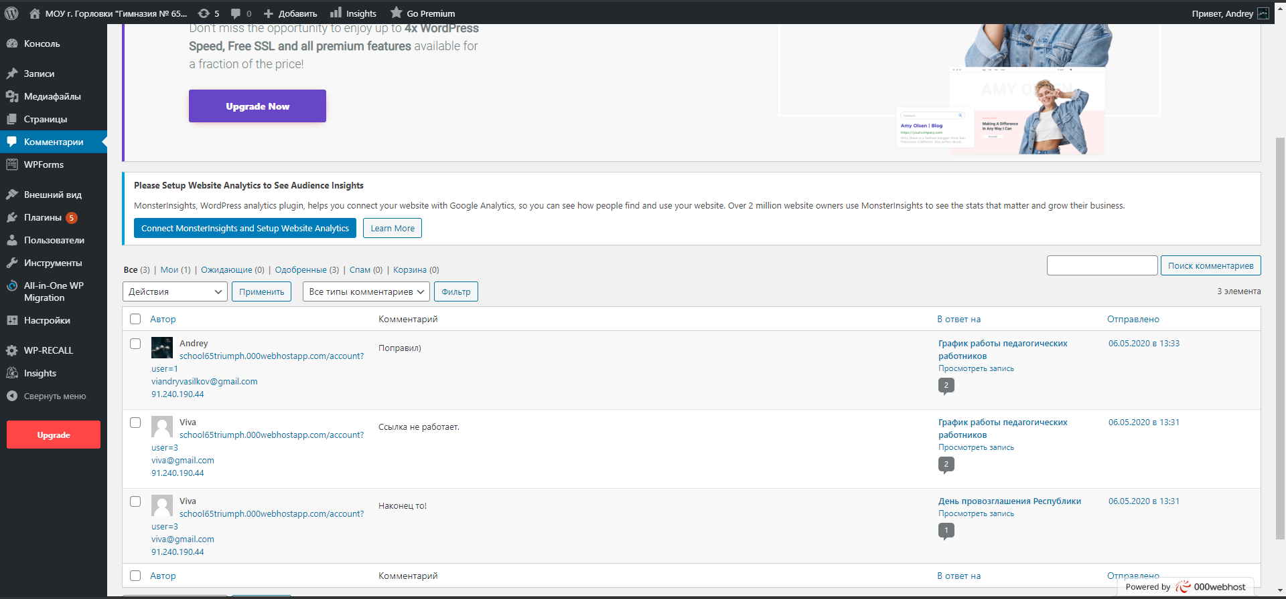
Администрирование комментариев

Slide 15
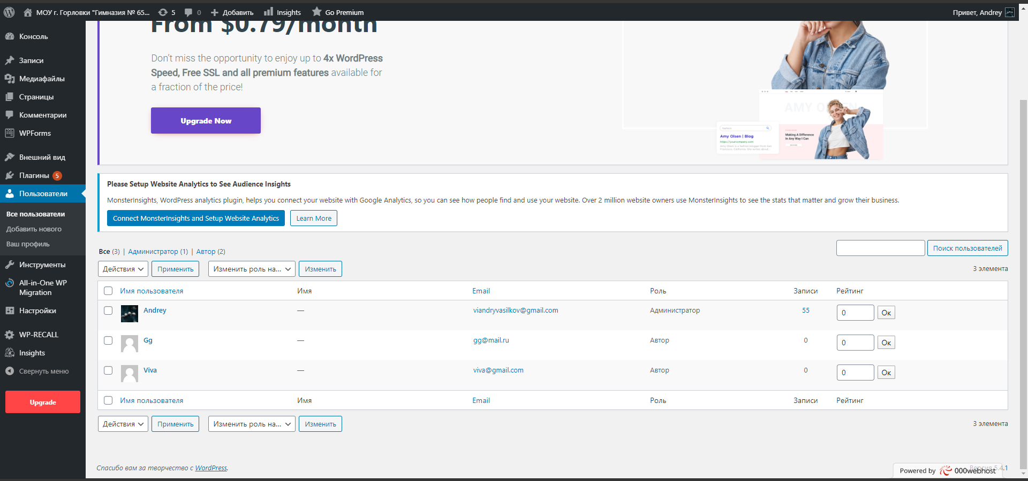
Пользователи

Slide 16
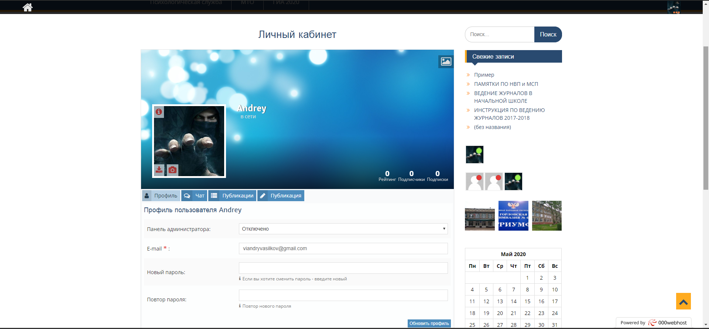
Личный кабинет

Slide 17

Экономическая эффективность
Затраты на разработку сайта ≈ 9800 руб.
Разработанный сайт почти в 2 раза дешевле сайта, приобретенного через сторонние организации или интернет.
Сайта важен с информационной точки зрения

Slide 18
Выводы
Разработан сайт Горловской гимназии №65 «Триумф»;
При разработке сайта использовались:
Языки HTML,PHP,CSS;
Платформа WordPress;
БД SQL;
Хостинг inmart.online;
Панель Phpmyadmin;
Разработанный сайт эффективен не только экономически, но и информационно.

Slide 19
Спасибо за внимание!

